Slide 1






Level Up
Gamer
Alumnos: César Cáceres
Diana Chávez
Jonathan Saravia Z.
Desarrollo FullStack ||

Slide 2

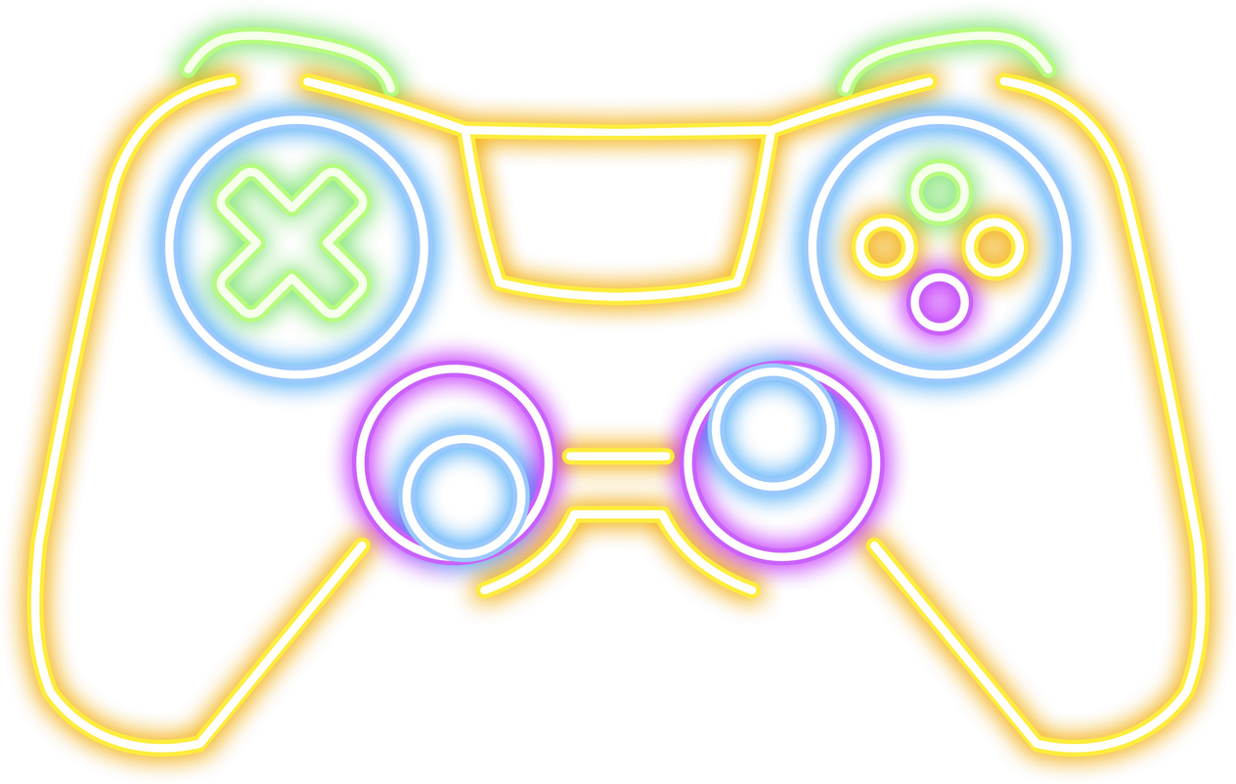
Introducción
Tienda física dedicada a la venta de productos gamer
Visión: Ser la tienda online líder en productos para gamers en Chile
Misión: Proporcionar productos de alta calidad para gamers en todo Chile

Slide 3

¿Qué necesita la empresa?
Masificar su participación y posicionamiento de mercado con un sitio web que sea dinámico, rápido y fácil de usar.

Slide 4
¿Qué proponemos nosotros?

Slide 5
Propuesta
01
04
Centrado en el usuario
Tecnologías vigentes
en el mercado
02
Crear un
05
Diseño acorde
a la imagen de marca
Sitio web
Viaje del usuario
desde el inicio a fin
03
06
Desarrollo con
metodología
tradicional pero flexible
Escalable

Slide 6

Metodología: RUP
Etapa 02
Etapa 04
Introducción
Elaboración
Construcción
Transición
Etapa 01
Etapa 03

Slide 7
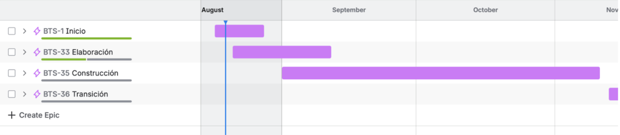
Plazos: Carta gantt

Slide 8
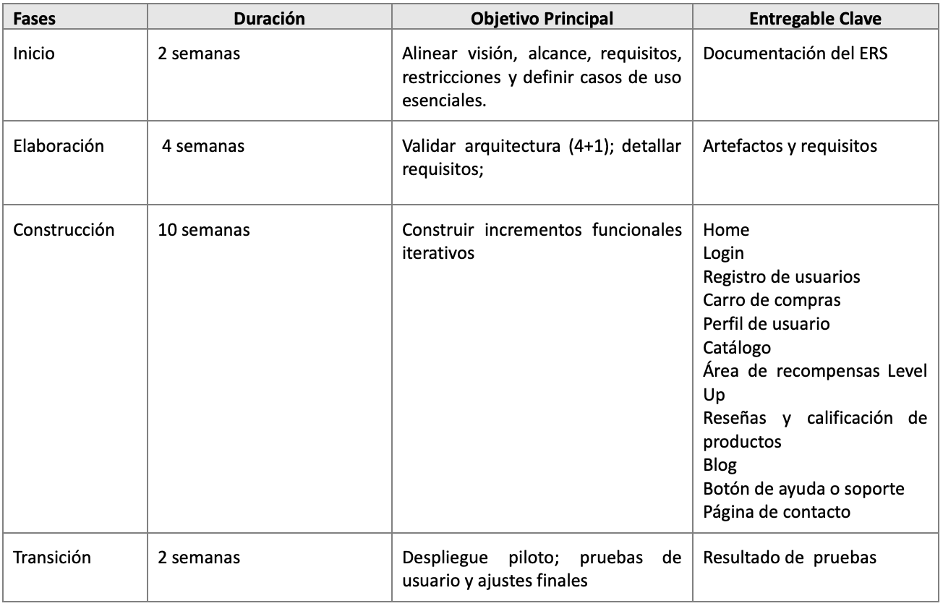
Entregables

Slide 9
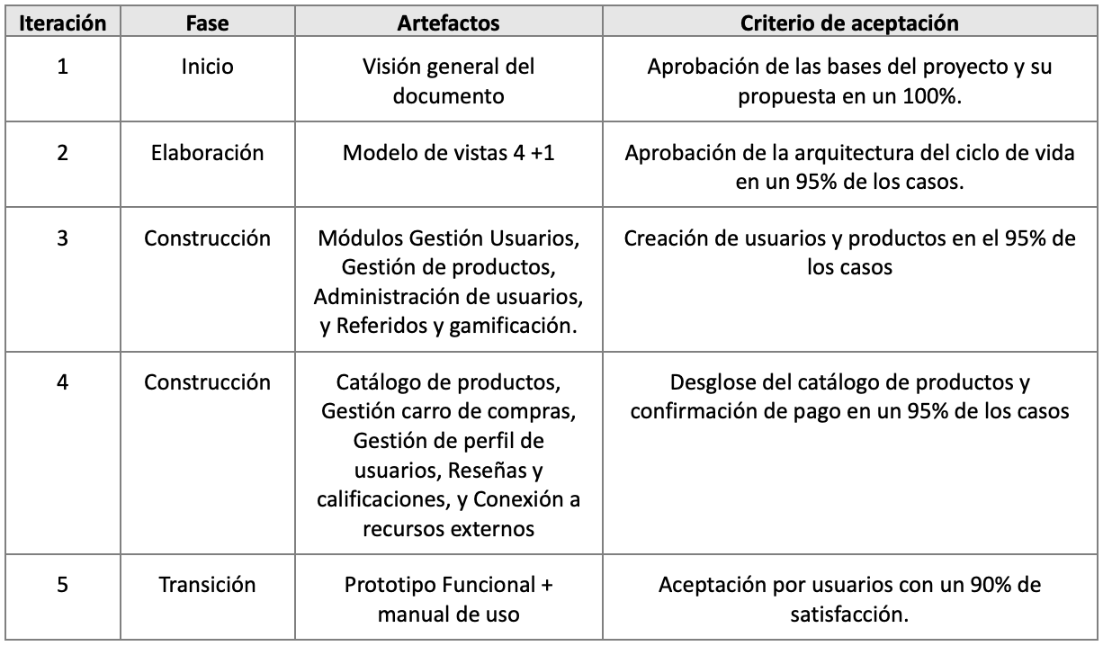
Criterios de aceptación

Slide 10
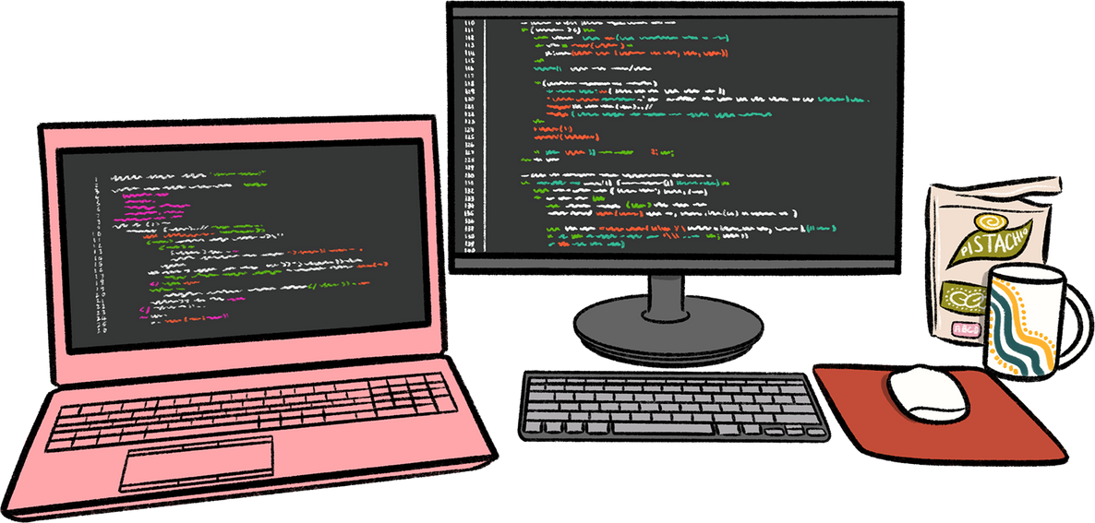
Tecnologías / entornos
Front-end: HTML / CSS / JavaScript / BootStrap
BackEnd: Spring-boot
BBDD: MySQL
Host: AWS
BBDD: MySQL
Trabajo colaborativo: Git Hub
IDE: VS Code

Slide 11
Pero no nos quedamos solo
en la propuesta...

Slide 12
Levantamos
Información
01
Requisitos funcionales
02
Requisitos no funcionales

Slide 13
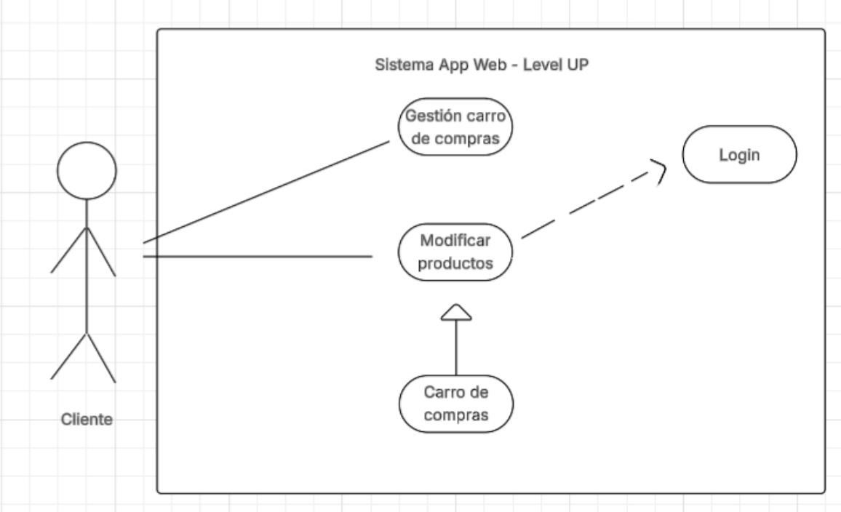
Modelos vista 4 + 1
Vista de escenario
Otras vistas que
consideradas:
Vista de procesos
Vista lógica
Vista de desarrollo
Vista de despliegue

Slide 14
!Vamos a probar las primeras
funcionalidades!

